Slide 1



React Master Course
Fábio Ramos

Slide 2
O que você irá aprender
ReactDOM e JSX
Componentes
Function e Class components
Props
Hooks
Lifecycle Methods
Event Handler
Styling
Fetching de APIs
Forms e Hook Form
Router

Slide 3
O que vamos construir?
Aplicativo de receitas
Formulários com múltiplos passos utilizando Router
Desafios de desenvolvimento

Slide 4
Um pouco da história
Biblioteca JavaScript de código aberto criada por Jordan Walke voltada para criação de interfaces de usuário interativas
Lançado em 2013, mas implantado no Facebook em 2011 e no Instagram em 2012

Slide 5
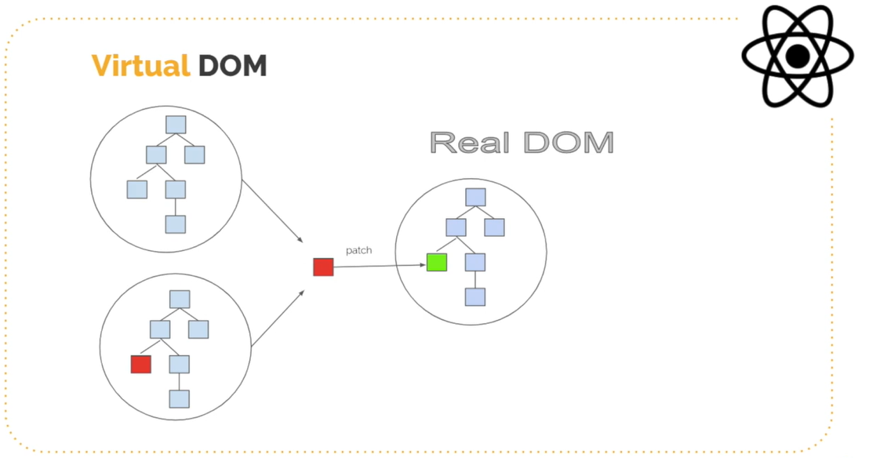
Porque React?
Mais rápido que Vanilla Javascript
Virtual Document Object Model
Cache de estrutura de dados na memória que calcula as alterações que são feitas e atualiza o navegador
Componentes Web Reutilizáveis

Slide 6
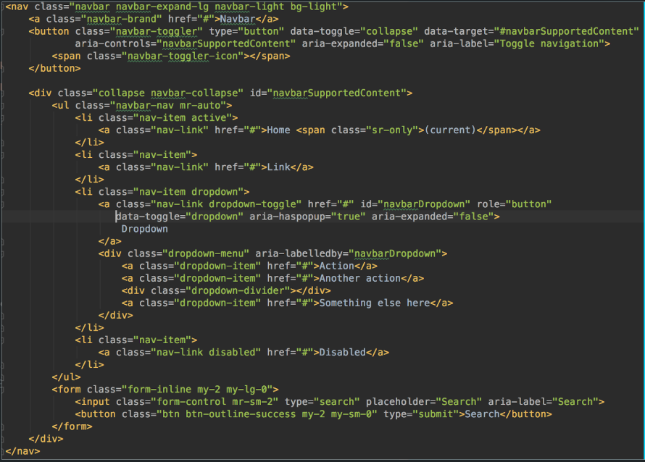
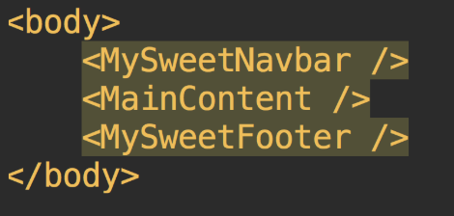
Porque React?

Slide 7
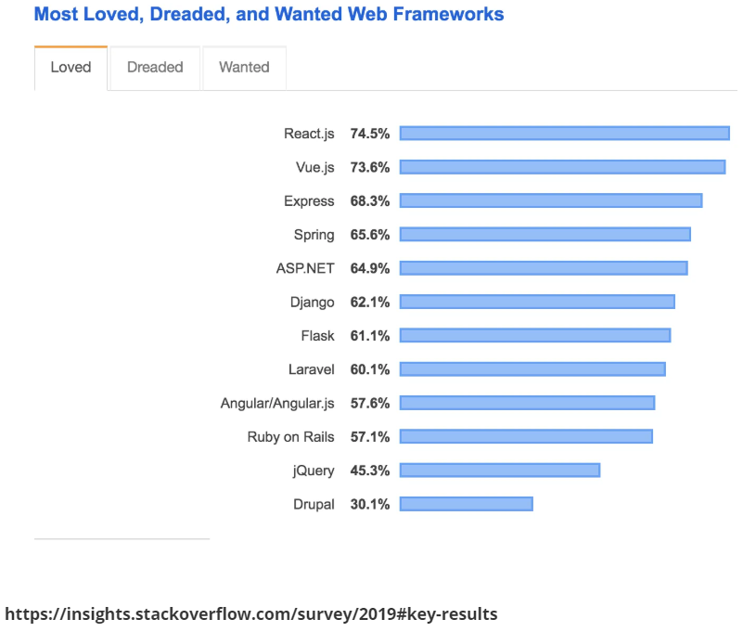
Porque React?
Em 2018 numa pesquisa do Stack Overflow o React figurou como o terceiro framework mais citado pelos desenvolvedores
Já na pesquisa de 2019 ficou em primeiro como o framework web mais amado e desejado

Slide 8
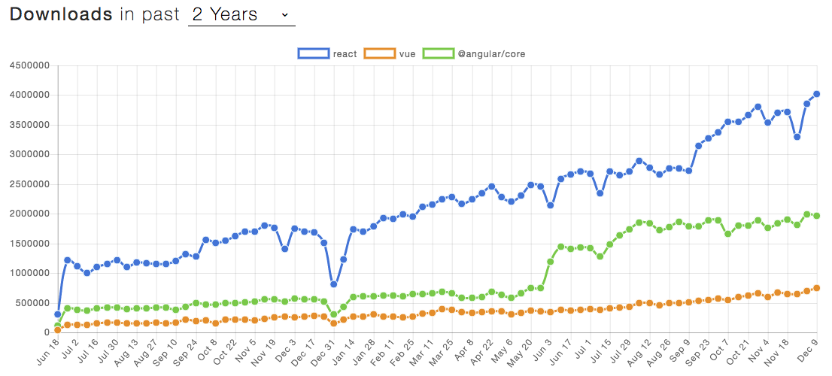
Porque React?
Github

Slide 9
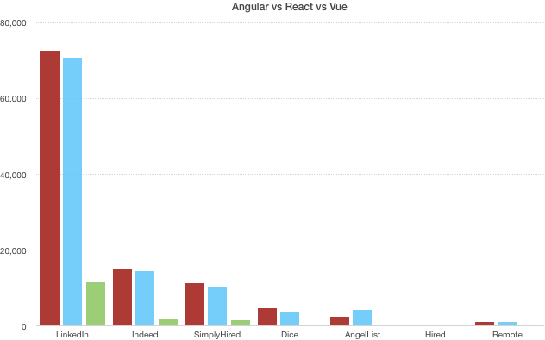
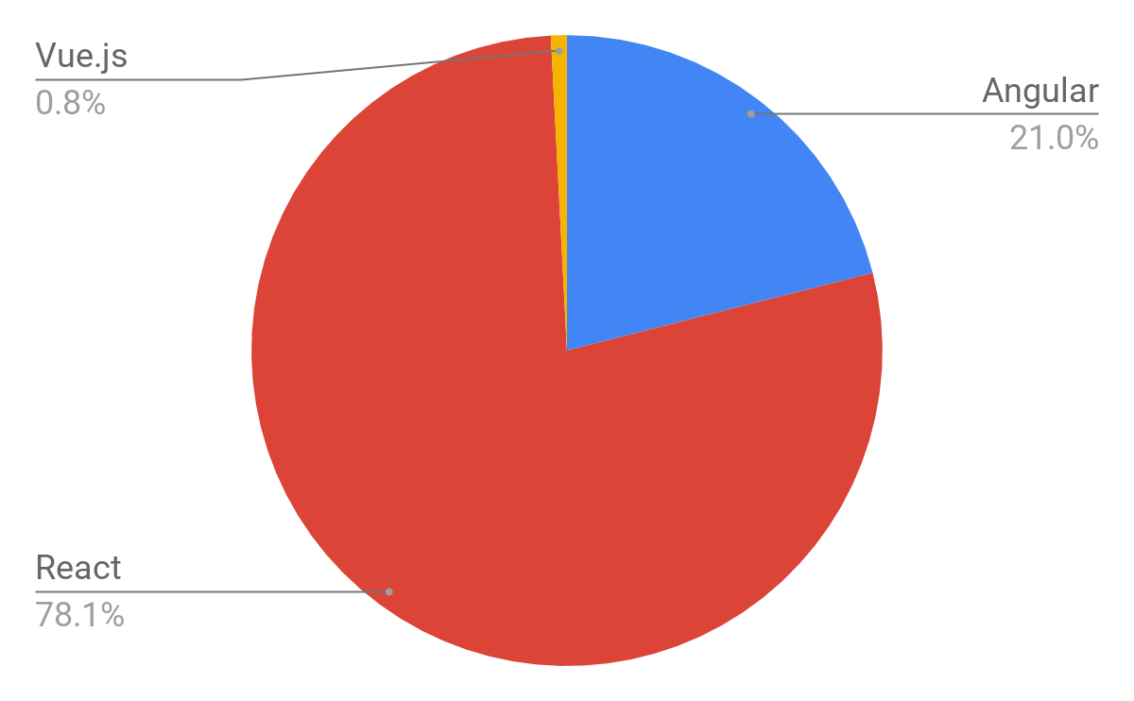
Perspectivas de Emprego
Indeed 2019

Slide 10
Fundamentos
ReactDOM e JSX
Function e class componentes
Propriedadades (props)
Styling

Slide 11
Fundamentos
Introdução
“React segue a arquitetura componentizada, o que significa que cada parte de um aplicativo é um componente. No final todos os componentes são organizados a partir de um componente pai para serem renderizados.”
Let’s Code!

Slide 12
Hooks
O que é?
Uma nova adição incluída na versão 16.8, que te possibilita o uso de state e métodos de ciclo de vida nos componentes sem a necessidade de escrever classes.
Qual a principal motivação?
O objetivo dessa adição foi resolver uma grande quantidade de problemas não conectados que existia nas versões anteriores do React.
Precisamos mesmo já trabalhar com esse tema neste momento?
Sim. Porque ele indica um modelo para desenvolvimento com React.

Slide 13
useState Hook
É chamado dentro de uma function component para adicionar estado
O estado é preservado entre as renderizações
Recebe um argumento, que é o valor do estado inicial
Ele retorna um par: (i) o valor do estado corrente e (ii) uma função que te permite atualizá-lo
Let’s Code!

Slide 14
useState Hook Desafio!
Crie um componente funcional chamado MyInfo que retorna os seguintes dados:
  Um h1 apresentando o seu nome
  Um parágrafo apresentando algumas informações sobre você
  Uma lista ordenada ou não ordenada contendo três locais que você gostaria de visitar
  Extra: Apresentar cada linha da lista com uma cor de fundo definida através de uma propriedade chamada “cor”

Slide 15
useEffect Hook
Possibilita efeitos colaterais em function components
Semelhante a componentDidMount e componentDidUpdate
Múltiplos efeitos para separar responsabilidades
  Ex: contador e indicador de status
Executam a cada atualização
Otimizando a performance ao pular efeitos
Let’s Code!

Slide 16
Hooks Dicas
A equipe do React não recomenda que você saia refatorando as suas classes componentes, mas que use Hooks nos novos
Apenas chame Hooks no nível mais alto. Não chame Hooks dentro de loops, condições ou funções aninhadas
Apenas chame Hooks de componentes funcionais. Não chame Hooks de funções JavaScript comuns
Hooks customizados e outros Hooks no curso avançado

